Slide 1
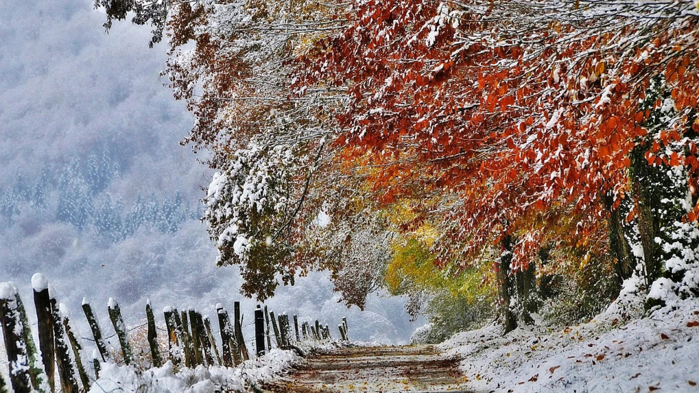
Tabiiy fanlar
2-sinf

Slide 2
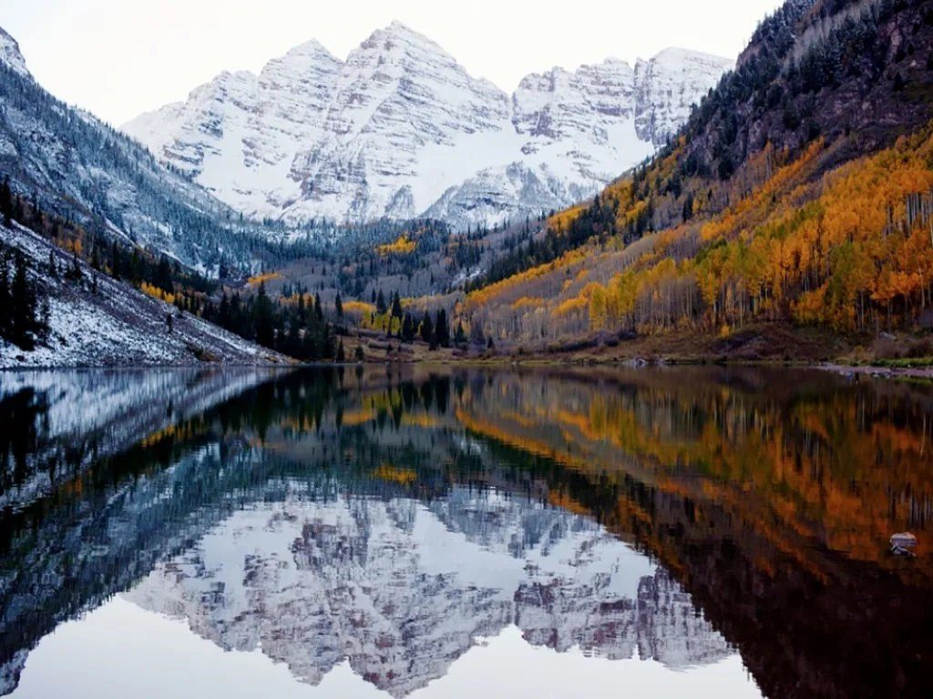
Mavzu: Kuz va Qish

Slide 3
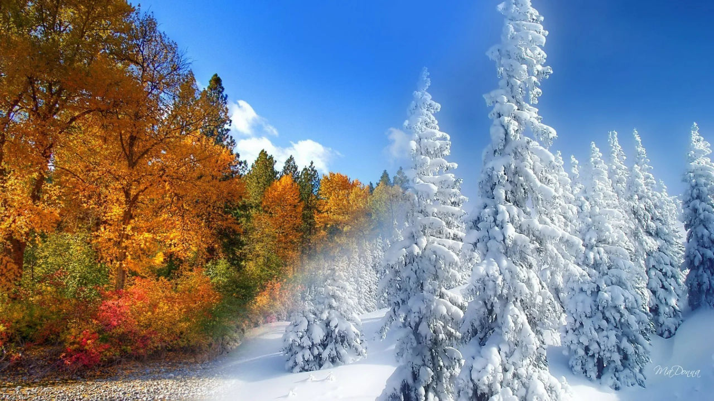
Kuzda tabiatni kuzatganmisiz?
Kuz sentyabr oyidan boshlanadi. 23-sentyabrda kun va tunning davomiyligi teng bo‘ladi. Keyin kunlar qisqarib, tunlar uzaya boradi. Kuzda ob-havo tez-tez o‘zgarib, kuchli shamol esadi. Ba’zan yomg‘ir yog‘adi.

Slide 4
Kuzda o‘simliklar-ning barglari sarg‘a-yib, to‘kiladi. Bu xazonrezgilik deb ataladi.

Slide 5
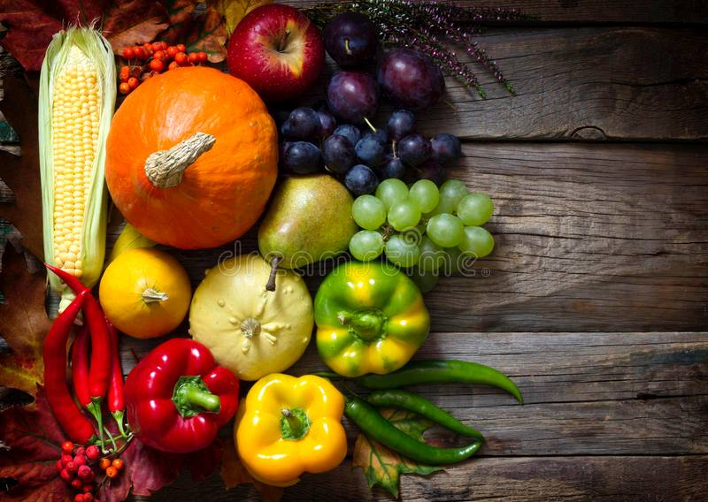
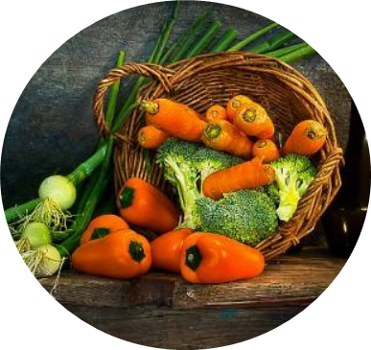
Kuz faslida dalalarda ish juda qizg‘in bo‘ladi. Behi, nok, yong‘oq singari mevalar pishadi. Hosil yig‘ib olinib, qishga tayyorgarlik ko‘riladi. Kuz kelishi bilan qushlar issiq o‘lkalarga uchib
ketadi.

Slide 6
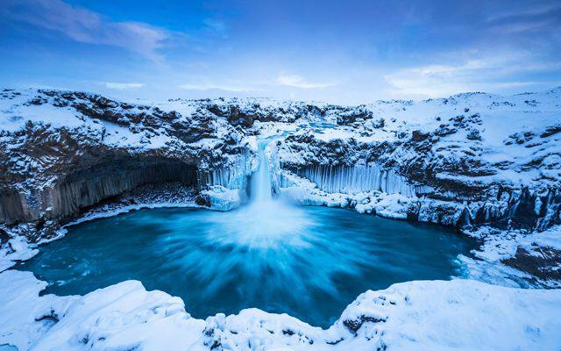
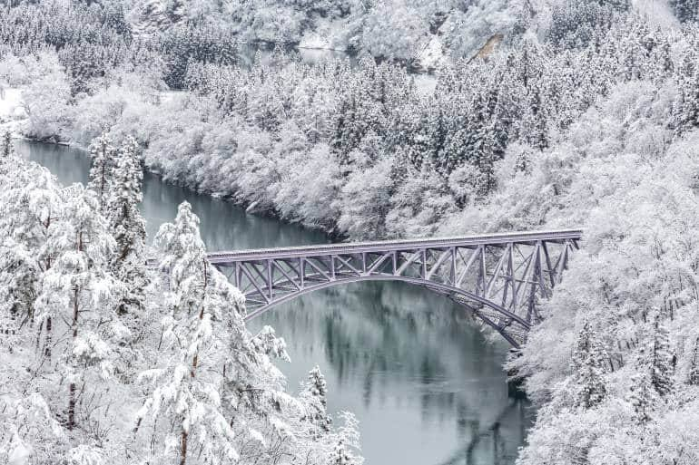
Qish faslida nimalar bilan shug‘ullanasiz?
Qish ‒ yilning eng sovuq fasli. Qish dekabr oyidan boshlanadi. 22-dekabrda eng uzun tun va eng qisqa kun kuzatiladi.

Slide 7
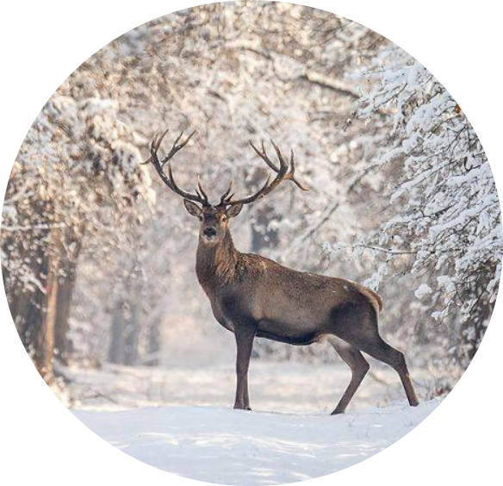
Qish faslida sovuq va bulutli kunlar
ko‘p bo‘ladi. Tez-tez qor yog‘adi. Havo
harorati past bo‘lgani sababli yer va
suv yuzasi muzlaydi. Odamlar qish
kelishi bilan qalin kiyimlar kiyadilar.
Ba’zi hayvonlar bu paytda qishki uyquga
ketadi.
Qishda bolalar qorbo‘ron o‘ynaydilar, chana uchadilar.

Slide 8
Savollar:
1. Kuzda o‘simlik va hayvonlar hayotida qanday o‘zgarishlarkuzatiladi?
2. Qishda avtomobillar harakatida qanday noqulayliklar uchrashi mumkin?

Slide 9
E’tiboringiz uchun rahmat!

